Slide 1
הצעת פרויקט נושאים במדעי הרוח הדיגיטליים
מגיש: גבי רויטנבורד
212977631

Slide 2
נושא הפרויקט, המטרה
נושא הפרויקט עליו בחרתי לעבוד הוא ניתוח רשימת ילדי תימן.
בפרויקט אעביר רשימה מתוך מסמך ועדת חקירה בארכיון המדינה של תלונות על ילדים שנעלמו במסגרת פרשת ילדי תימן, לייצוג דיגיטלי ובכך גם נוכל לנתח את המידע ולחקור אותו.
מטרת הפרויקט היא להפוך את המידע הזה לחכם יותר, מקובץ pdf - ליצור טבלה tsv להעזר בopenRefine לעבוד איתה ולנתח אותה, לעשות ייצוג בקוד xml וליצור גרפים שמנתחים את המידע (למשל גרף עמודות של עדות).

Slide 3
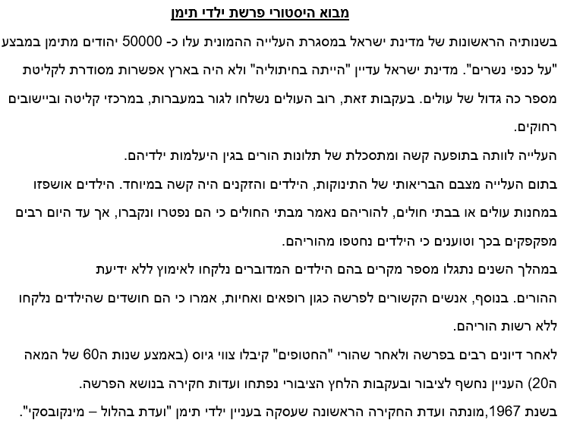
רקע היסטורי

Slide 4
תוכנית עבודה, כלים ותוצאות חלקיות
המרת pdf בטכנולוגיית ocr (האתר https://www.newocr.com/ הביא לי את התוצאות הטובות ביותר, חוץ מזה גם בדקתי את abbyy finereader ועוד מספר אתרים).
שיפור תוצאות הocr באמצעות קוד (פייתון) וידנית
המרת התוצאות לקובץ tsv ועבודה עם openRefine
יצירת קוד xml וניתוח מידע לגרפים.

Slide 5
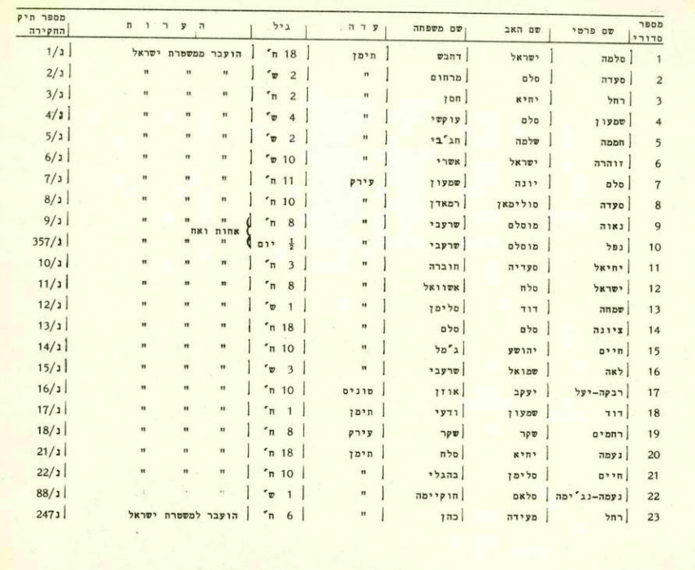
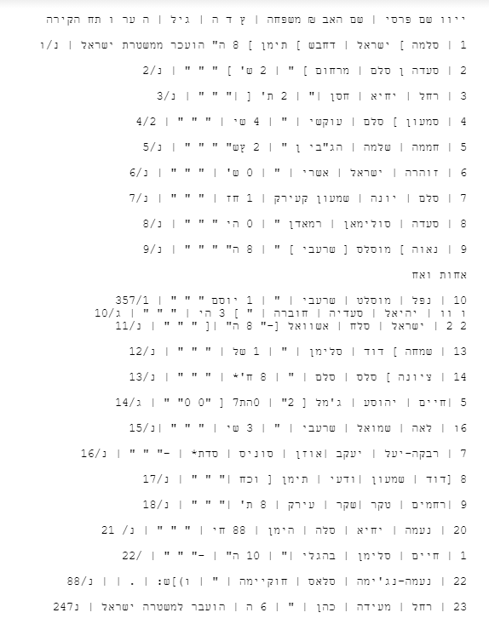
תוצאות חלקיות - המרת המידע בocr ושיפורו
בשביל להפוך את הטבלה לדיגיטלית קודם כל צריך להשתמש בocr ולהמיר את המסמך pdf לקובץ טקסט ומשם לשפר אותו לפי הצורך,

Slide 6
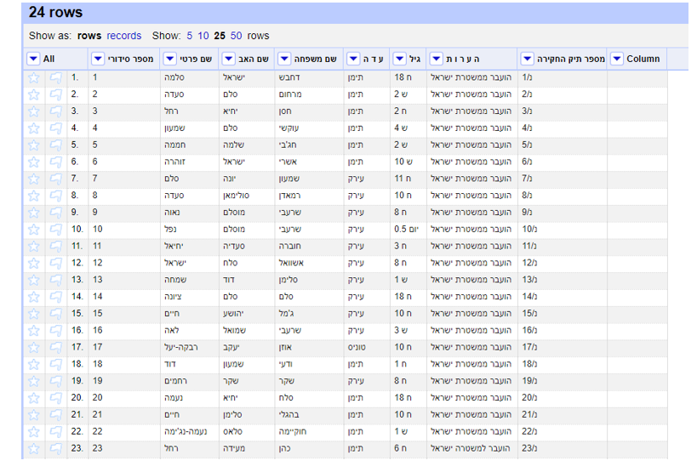
לפני ואחרי השיפור

Slide 7
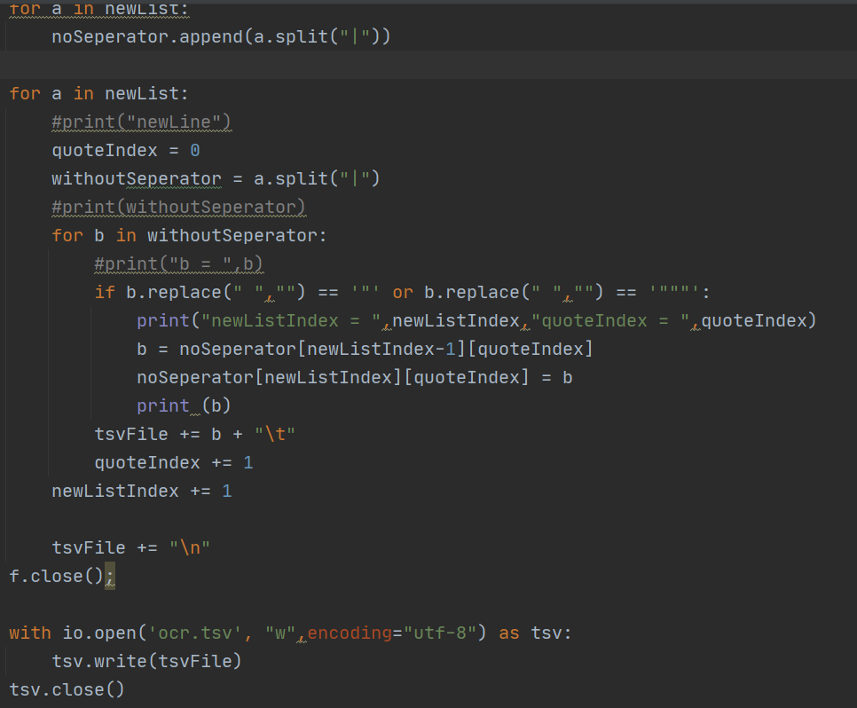
חלק מהשיפור מתבצע בקוד וחלק ידני
למשל קוד שבאמצעותו המרתי
גרשיים שאומרים "אותו דבר כמו
בשורה הקודמת" למילים עצמם.
שאר הפירוט על שיפור הocr
בקובץ word

Slide 8
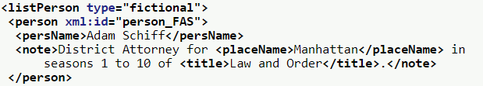
דוגמה לקוד xml (מטרה)
כאמור אחת המטרות שלי היא ליצור קוד בדומה לקטע קוד הזה (הקטע קוד מתאר תחילת רשימת אנשים והאדם הראשון בה), רק עם שדות רלוונטיים – עדה, גיל וכו'...

